Slide 1
Chapter 1
導 論

Slide 2
前言
計算機科學家維爾特 (Niklaus Wirth, 1934/2/15~) 於1975 年寫了一本書， 書名為 “Algorithms + Data Structures = Programs” ( 演算法 + 資料結構 = 程式 )，由此可知任何一個程式設計師必須有資料結構的基礎，才能撰寫出優良的程式

Slide 3
1-1 資料結構的定義
計算機系統中資料的組織方式及存取運算方法
探討如何將資料有系統地安排組織，配合適當的演算法以達到最佳化的處理結果。
設計製作資料結構時主要考量下列事項：
如何產製 (create) 所需的儲存結構
如何將資料儲存 (store) 於此結構中
如何於此結構中取出 (retrieve) 需要的資料
此資料結構將會有哪些運算 (operator)

Slide 4
1-1 資料結構的定義
一般常見的基本資料結構有：
陣 列 (Array)
堆 疊 (Stack)
佇 列 (Queue)
鏈結串列 (Linked list)
樹狀結構 (Tree)
圖形結構 (Graph)

Slide 5
1-2 演算法的定義
指在有限步驟內解決問題的方法或程序。
Donald E. Knuth 提出五個基本要素：
輸入指令 (input)：必須有零個或一個以上的輸入資料。
輸出指令 (output)：至少一個或一個以上的結果輸出。
明確性 (definiteness)：每一個指令必須明確不混淆的。
有限性 (finiteness)：演算法必須要在有限步驟內執行結束，不可有無窮執行步驟的情形產生。
有效性 (effectiveness)：又稱可行性，每一個指令都是可以透過

Slide 6
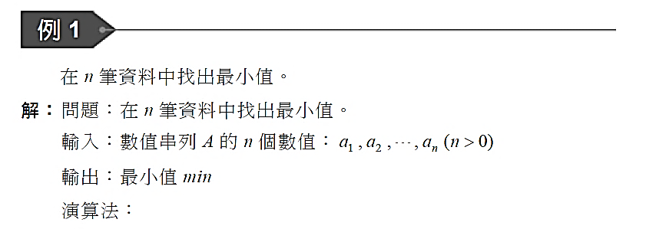
1-2 演算法的定義

Slide 7
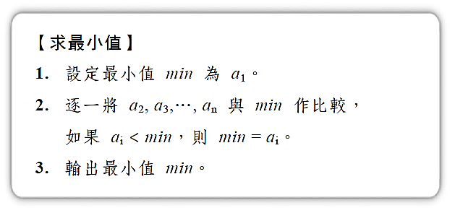
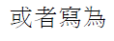
1-2 演算法的定義

Slide 8
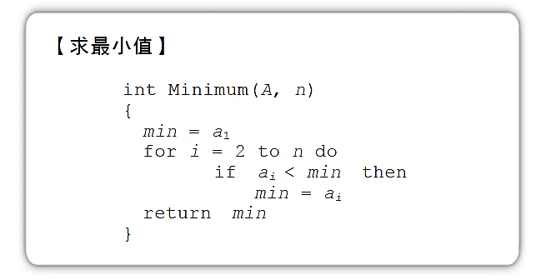
1-2 演算法的定義

Slide 9
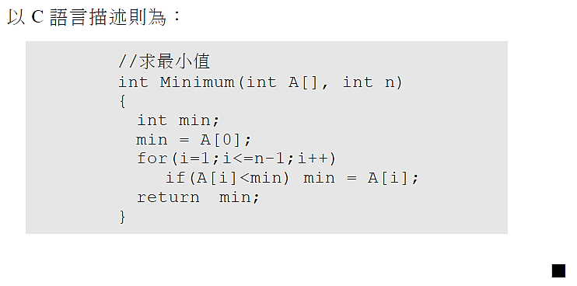
1-2 演算法的定義

Slide 10
1-3 程式的效能分析
一個好的程式必須滿足以下的條件：
執行結果正確
可維護性高
執行效率高
執行時間的長短
編譯時間 (compile time)(忽略不計)
執行時間 (run time)
記憶體空間的大小
固定空間
可變空間

Slide 11
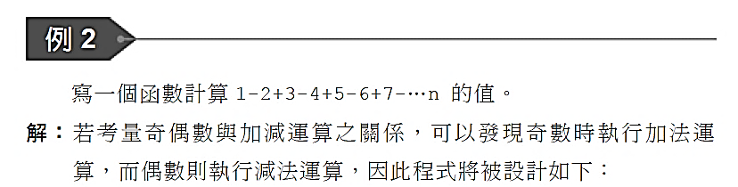
1-3 程式的效能分析

Slide 12
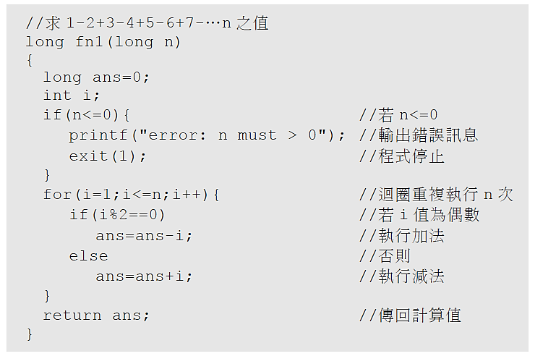
1-3 程式的效能分析

Slide 13
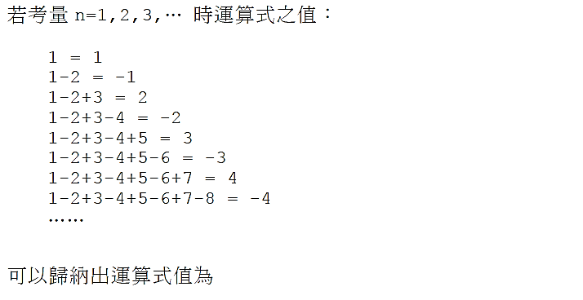
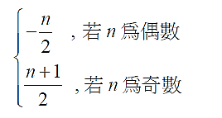
1-3 程式的效能分析

Slide 14
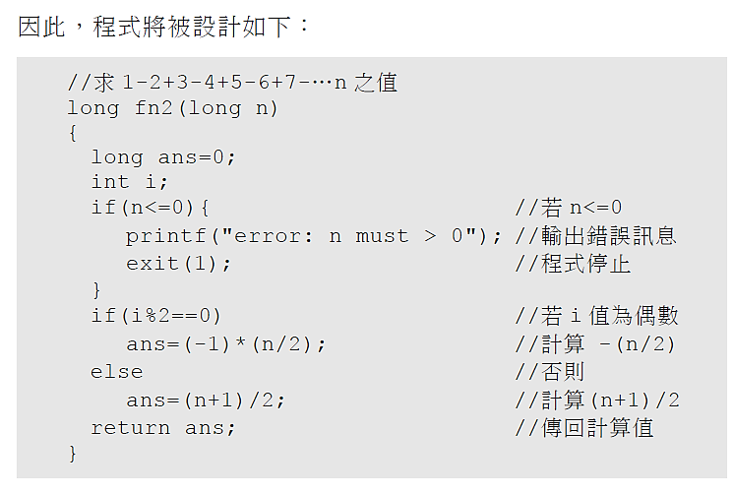
1-3 程式的效能分析

Slide 15
1-3 程式的效能分析
例題2 中函數fn1 的執行時間將與n 值的大小成正比
函數 fn2 執行的時間將與n 值大小無關

Slide 16
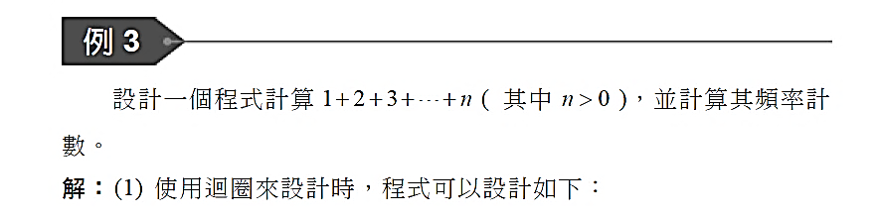
1-3-1 頻率計數

Slide 17
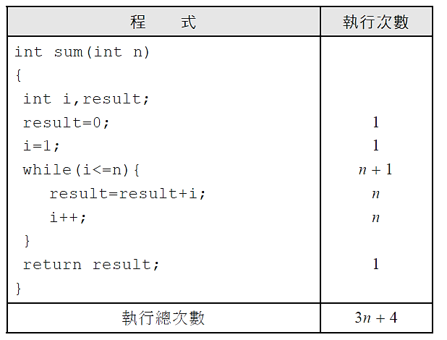
1-3-1 頻率計數

Slide 18
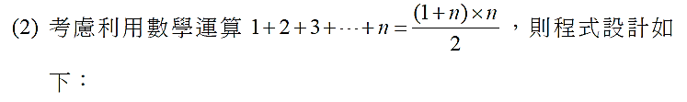
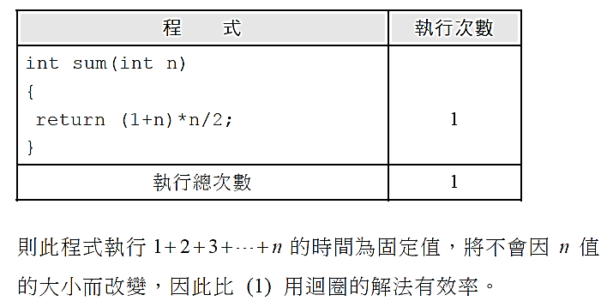
1-3-1 頻率計數

Slide 19
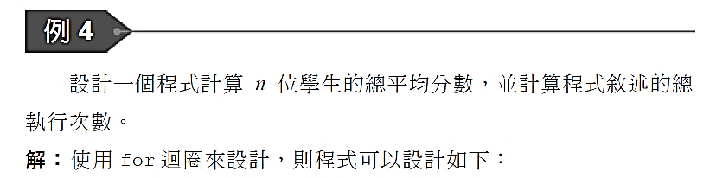
1-3-1 頻率計數

Slide 20
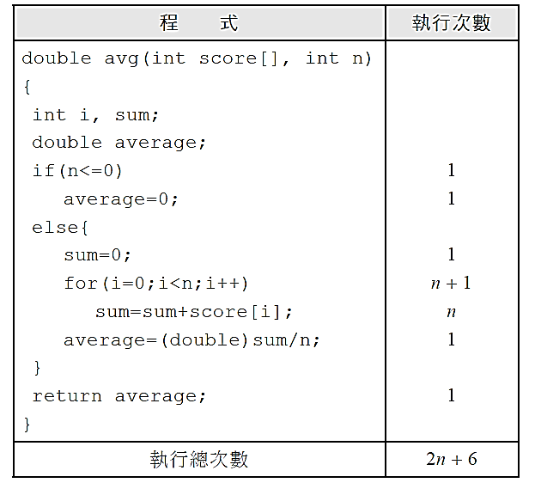
1-3-1 頻率計數

Slide 21
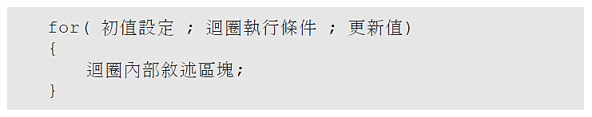
1-3-1 頻率計數
實際上for 敘述是由三個敘述組合而成，如下語法所示：

Slide 22
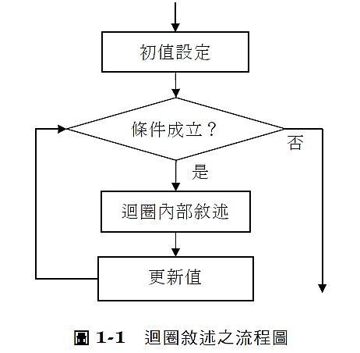
1-3-1 頻率計數

Slide 23
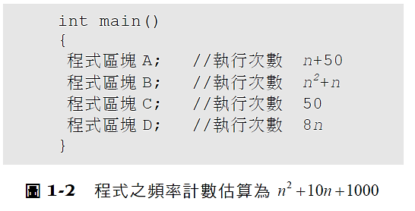
1-3-2 Big-O 函數
程式的效率以頻率計數的級數 (order)分級描述，稱為時間複雜度 (time complexity)
分為最佳、平均與最壞時間複雜度三種
分別以符號Ω 、Θ 與O 來表示，但是本書中則皆以 O 符號來表示時間複雜度。

Slide 24
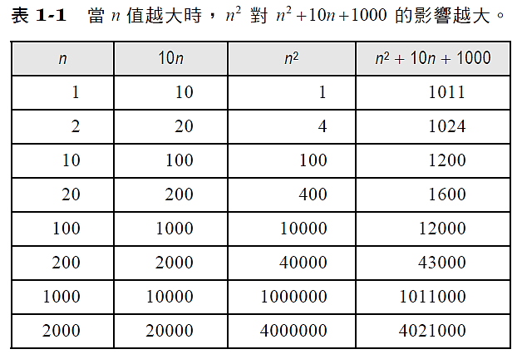
1-3-2 Big-O 函數

Slide 25
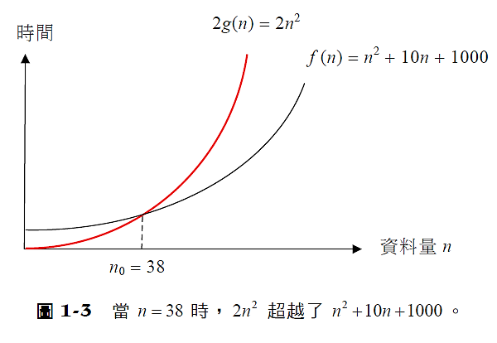
1-3-2 Big-O 函數
當資料量n > n₀ 時，cg(n) 為f (n) 的上限， f (n) 的執行時間永遠比cg(n) 好，此時f (n) 的最壞時間複雜度為O(g(n)) = O(n² )。

Slide 26
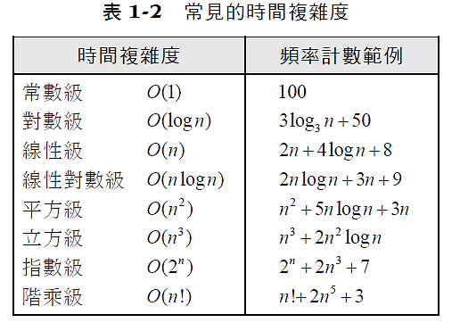
1-3-2 Big-O 函數

Slide 27
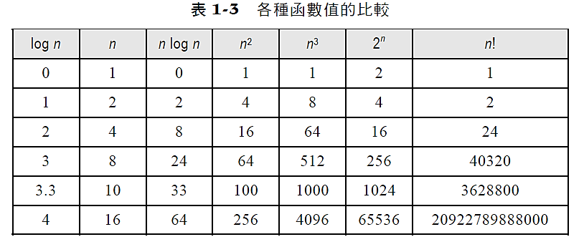
1-3-2 Big-O 函數

Slide 28
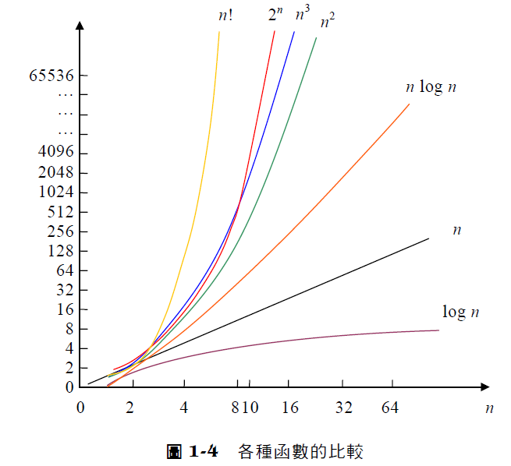
1-3-2 Big-O 函數

Slide 29
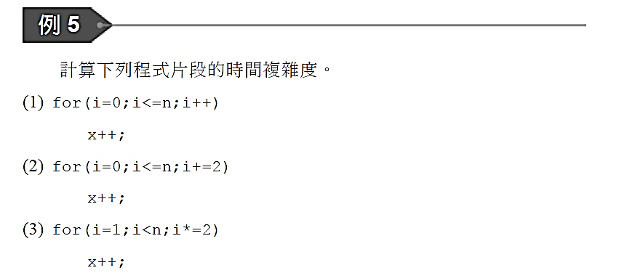
1-3-2 Big-O 函數

Slide 30
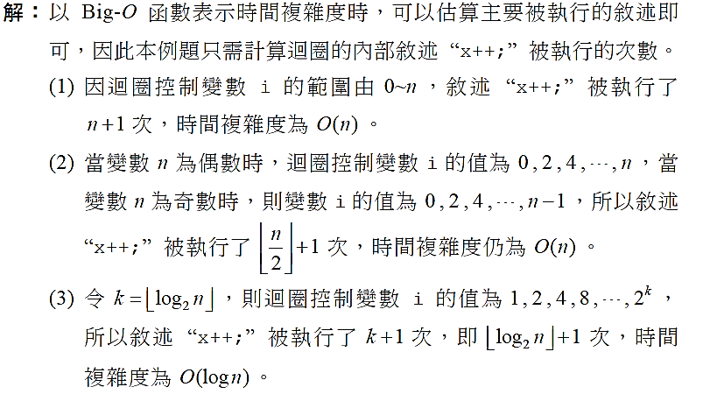
1-3-2 Big-O 函數

Slide 31
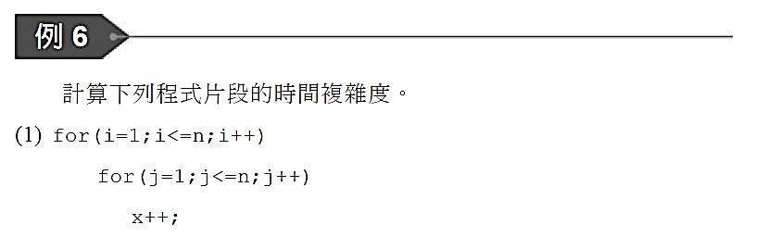
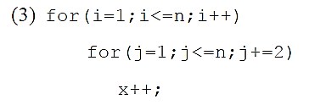
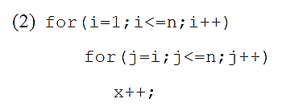
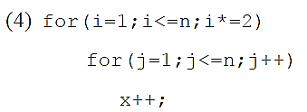
1-3-2 Big-O 函數

Slide 32
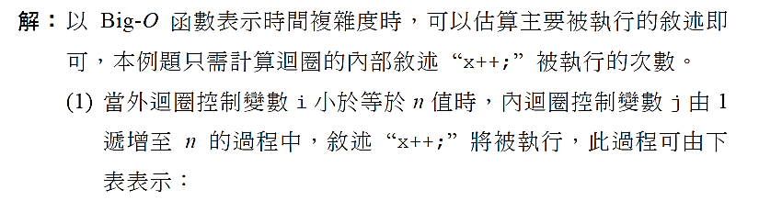
1-3-2 Big-O 函數

Slide 33
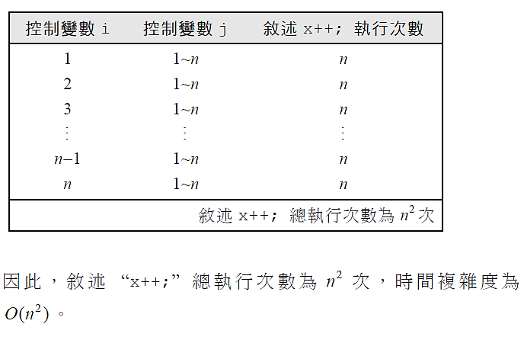
1-3-2 Big-O 函數

Slide 34
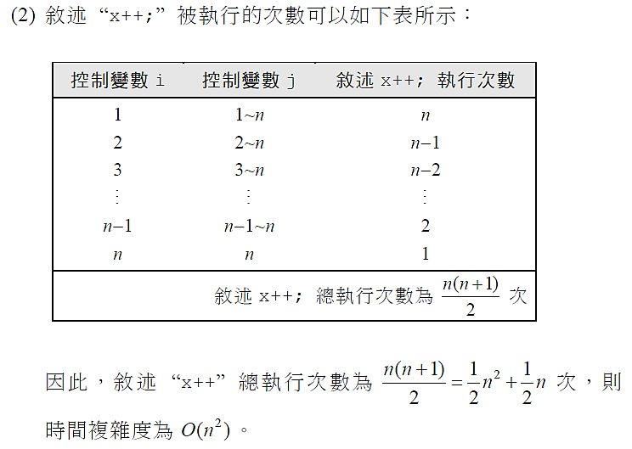
1-3-2 Big-O 函數

Slide 35
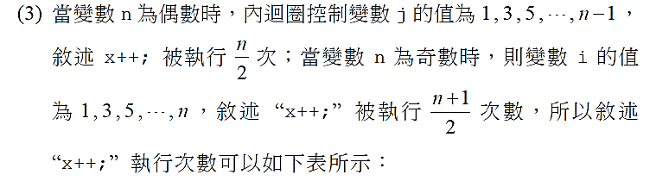
1-3-2 Big-O 函數

Slide 36
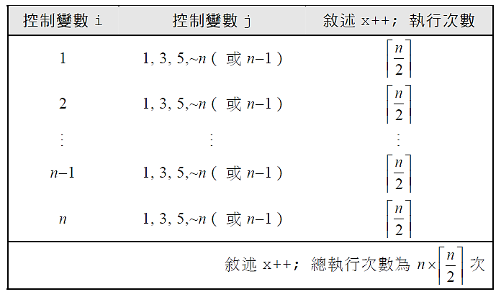
1-3-2 Big-O 函數

Slide 37
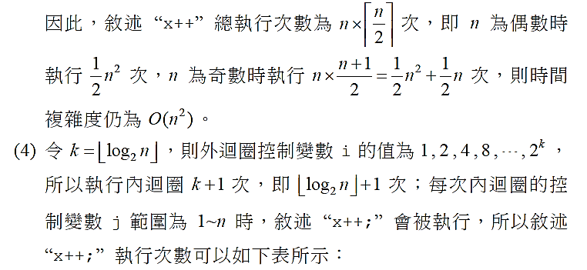
1-3-2 Big-O 函數

Slide 38
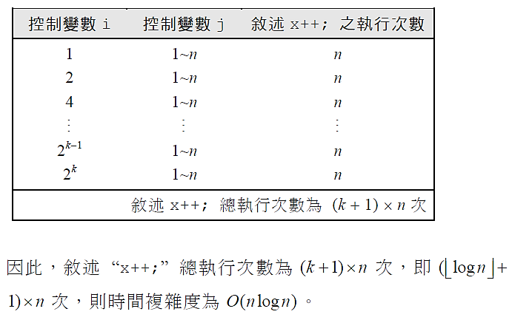
1-3-2 Big-O 函數

Slide 39
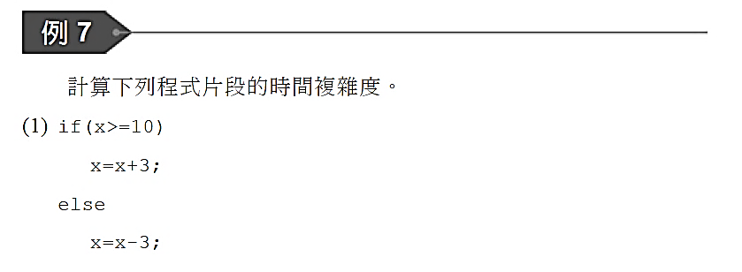
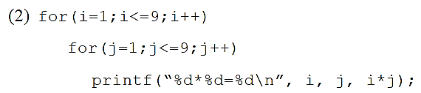
1-3-2 Big-O 函數

Slide 40
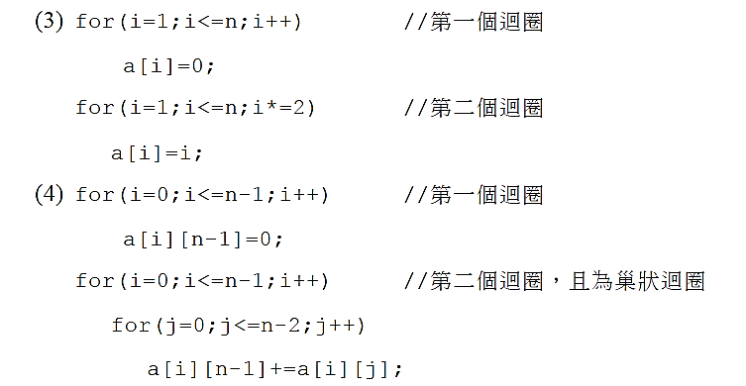
1-3-2 Big-O 函數

Slide 41
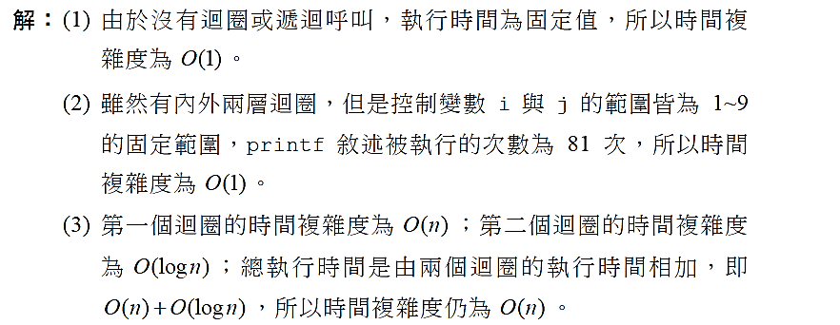
1-3-2 Big-O 函數

Slide 42
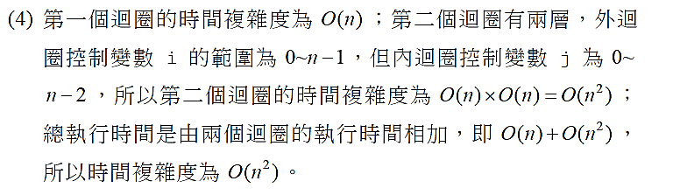
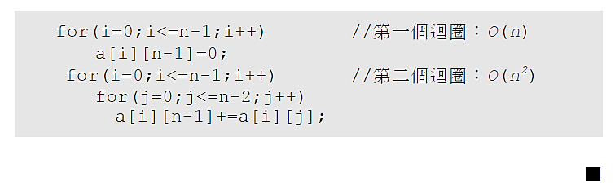
1-3-2 Big-O 函數

Slide 43
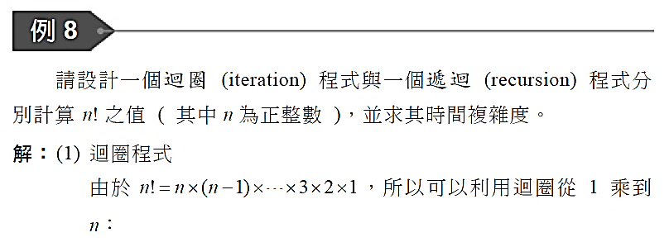
1-3-2 Big-O 函數

Slide 44
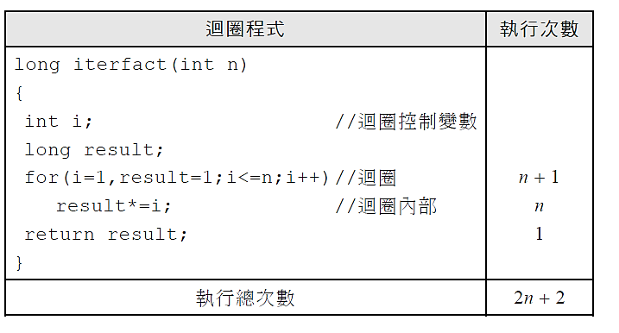
1-3-2 Big-O 函數

Slide 45
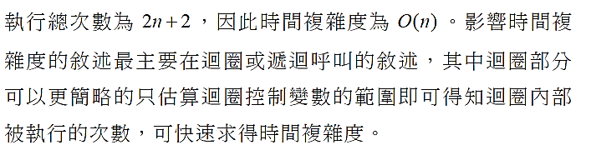
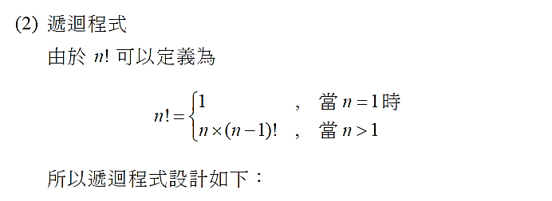
1-3-2 Big-O 函數

Slide 46
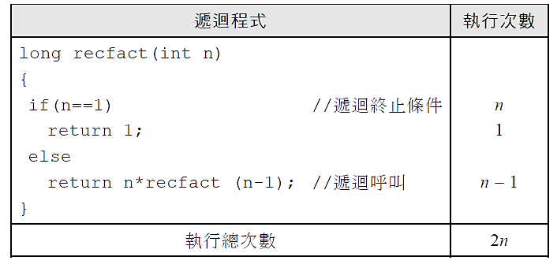
1-3-2 Big-O 函數

Slide 47
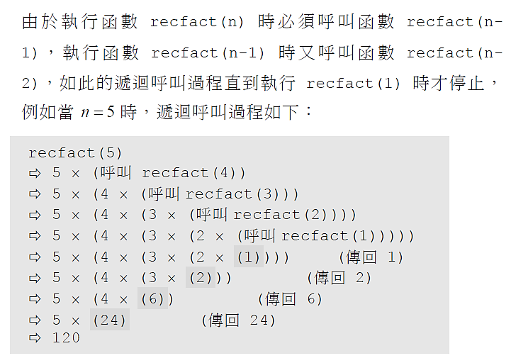
1-3-2 Big-O 函數

Slide 48
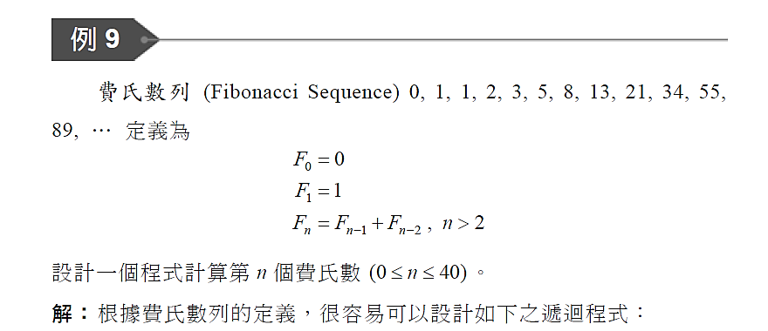
1-3-2 Big-O 函數

Slide 49

1-3-2 Big-O 函數

Slide 50

1-3-2 Big-O 函數

Slide 51

1-3-2 Big-O 函數

Slide 52


1-3-2 Big-O 函數

